Slide 1

БУ СО ВО «Центр информатизации и оценки качества образования»
Результаты мониторинга развития официальных сайтов общеобразовательных организаций Вологодской области в феврале 2016 года
Вологда, 2016 г.
Главный аналитик,
И.В. Осокин

Slide 2

Нормативное обоснование
Федеральный закон от 12 января 1996 года № 7-ФЗ (с изменениями)
«О некоммерческих организациях»
Федеральный закон от 29 декабря 2012 года № 273-ФЗ (с изменениями) «Об образовании в Российской Федерации»
Постановление Правительства РФ от 10 июля 2013 года № 582 «Об утверждении Правил размещения на официальном сайте образовательной организации в информационно-телекоммуникационной сети "Интернет" и обновления информации об образовательной организации»
Постановление Правительства РФ от 24 ноября 2014 года № 1239 «Об утверждении Правил размещения и обновления информации о поставщике социальных услуг на официальном сайте поставщика социальных услуг в информационно-телекоммуникационной сети «Интернет»
Приказ Федеральной службы по надзору в сфере образования и науки от 29 мая 2014 года № 785 «Об утверждении требований к структуре официального сайта образовательной организации в информационно-телекоммуникационной сети «Интернет» и формату предоставления на нем информации»
Приказ Министерства образования и науки Российской Федерации от 5 декабря 2014 года № 1547 «Об утверждении показателей, характеризующих общие критерии оценки качества образовательной деятельности организаций, осуществляющих образовательную деятельность»
Notes:
В настоящее время основными нормативными документами, регламентирующими размещение информации на официальных сайтах образовательных организаций, являются прежде всего:
- Федеральный закон «Об образовании в Российской Федерации»;
- Постановление Правительства Российской Федерации «Об утверждении Правил размещения и обновления на официальном сайте информации об образовательной организации»
- Приказ Федеральной службы по надзору в сфере образования и науки «Об утверждении требований к структуре официального сайта… и формату предоставления на нем информации»
Ну и еще один документ - приказ Министерства образования и науки Российской Федерации от 5 декабря 2014 года № 1547 «Об утверждении показателей, характеризующих общие критерии оценки качества образовательной деятельности организаций, осуществляющих образовательную деятельность», в соответствии с которым актуальная в последнее время независимая оценка качества деятельности образовательных организаций включает в себя оценку по таким показателям, как:
полнота и актуальность информации об организации, осуществляющей образовательную деятельность;
наличие на официальном сайте организации в сети Интернет сведений о педагогических работниках организации;
доступность взаимодействия с получателями образовательных услуг по телефону, по электронной почте, с помощью электронных сервисов, предоставляемых на официальном сайте организации в сети Интернет, в том числе наличие возможности внесения предложений, направленных на улучшение работы организации;
доступность сведений о ходе рассмотрения обращений граждан, поступивших в организацию от получателей образовательных услуг (по телефону, по электронной почте, с помощью электронных сервисов, доступных на официальном сайте организации)

Slide 3
Регламент осуществления мониторинга развития сайтов
Приказ Департамента образования Вологодской области от 25 ноября 2013 года
№ 2979 «Об обеспечении открытости и доступности информации о деятельности образовательных организаций Вологодской области»
п 4. Руководителям органов управления образованием муниципальных районов и городских округов рекомендовать:
обеспечить открытость и доступность информации о подведомственных образовательных организациях в порядке, установленном действующим законодательством;
ежеквартально осуществлять мониторинг развития сайтов подведомственных образовательных организаций;
предоставлять результаты мониторинга в БУ СО ВО «Центр информатизации и оценки качества образования».
п 3. БУ СО ВО «Центр информатизации и оценки качества образования»:
обобщать информацию о содержательном наполнении сайтов, предоставленную органами управления образованием муниципальных районов и городских округов.
Notes:
В Вологодской области размещение информации на официальных сайтах образовательных организаций регламентируется Приказом Департамента образования области «Об обеспечении открытости и доступности информации о деятельности образовательных организаций Вологодской области»
В соответствии с данным приказом муниципальным органам управления образованием рекомендуется:
- ежеквартально осуществлять мониторинг развития сайтов подведомственных образовательных организаций;
- предоставлять результаты этого мониторинга в Центр информатизации и оценки качества образования.
В свою очередь Центр информатизации и оценки качества образования обобщает информацию, предоставленную МОУО.

Slide 4
Схема осуществления мониторинга развития сайтов
БУ СО ВО «Центр
информатизации и
оценки качества
образования»
запрос
28 МОУО
ссылки
запрос
ссылки
383 ООО
444 ДОО
57 ОДОД
Notes:
Мониторинг развития сайтов образовательных организаций Вологодской области проводится с 2011 года. За эти годы сложилась схема его осуществления.
Центр информатизации и оценки качества образования направляет запрос в муниципальные органы управления образованием, представляющий собой таблицу с графами, в которые просит вставить ссылки на информацию, размещенную на сайте по каждой образовательной организации. В свою очередь МОУО направляет данный запрос в подведомственные образовательные организации. Те проставляют ссылки и возвращают их в МОУО. МОУО обобщает ссылки по каждой организации (копирует их в таблицу) и возвращает в Центр информатизации. После этого специалисты ЦИиОКО просматривают каждую ссылку по каждой из 884 организаций и делают вывод о соответствии размещенного материала требованиям законодательства.
После проверки составляются информационно-аналитические справки, которые вместе с базами мониторинга направляются обратно в МОУО. При этом в следующий раз запрашиваются ссылки только на отсутствующую информацию. То есть возможен вариант, при котором образовательная организация, разместившая 100% информации, не предоставляет ссылки на очередном этапе мониторинга.
Почему запрашиваются именно ссылки? Ссылки помогают найти необходимую информацию на сайте. К сожалению, различные организации размещают одну и ту же информацию в разных местах. И чтобы точно найти информацию на сайтах 884 организаций запрашиваются именно ссылки. К тому же для проверки управлениями образованием сайтов подведомственных организаций ссылки также удобны.

Slide 5
Элементы структуры официального сайта образовательной организации
Раздел «Новости»
Раздел «Сведения об образовательной организации» (подразделы: Основные сведения, Структура и органы управления образовательной организацией, Документы, Образование, Образовательные стандарты, Руководство. Педагогический состав,
Материально-техническое обеспечение и оснащенность образовательного процесса, Стипендии и
иные виды материальной поддержки, Платные образовательные услуги, Финансово-хозяйственная
деятельность, Вакантные места для приема)
Раздел «Образовательные достижения» (подразделы: Учебные достижения, Внеучебные достижения)
Раздел «Государственная (итоговая) аттестация» (подразделы: ЕГЭ, ГИА-9)
Раздел «Внеучебная деятельность»
Раздел «Информация для родителей» (подразделы: Родительский комитет, Социальное сопровождение)
Раздел «Государственно-общественное управление»
Раздел «Совет обучающихся»
Раздел «Независимая оценка качества образования»
Раздел «Информационные ресурсы»
Раздел «Гостевая книга»
Notes:
Перейдем к структуре официального сайта образовательной организации. В соответствии с приказом Рособрнадзора № 785 все основные материалы должны размещаться в разделе «Сведения об образовательной организации».
Остальную информацию рекомендуется размещать в других разделах сайта, можно добавлять разделы, однако данные подразделы должны быть представлены именно таким образом, как это упомянуто в приказе Рособрнадзора.

Slide 6
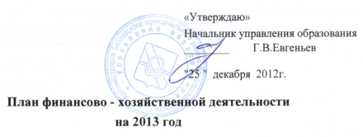

Требования к содержательному наполнению официального сайта
Документ (информация)
находится в соответствующем разделе сайта;
к нему обеспечен быстрый доступ (не более трех кликов-переходов мыши с главной страницы до искомой информации);
имеет название, позволяющее идентифицировать его содержание;
форматы файлов позволяют открывать их в любой операционной системе (*doc, *pdf);
содержание документа соответствует его названию и назначению, не противоречит другим документам, размещенным на сайте;
текст документа оформлен в полном объеме (с титульным листом), читаем и хорошо различим;
является действующим и соответствует правилам и нормам русского языка;
оформляется по правилам делопроизводства.
Notes:
Среди основных требований к содержательному наполнению сайта являются требования, упрощающие поиск информации для ее потенциальных потребителей, прежде всего, родителей настоящих и будущих обучающихся:
документ должен находиться в соответствующем разделе сайта – в мониторинге сайтов мы часто сталкиваемся с размещением всей информации или в разделе «Документы», или в «Новостях» - при этом поиск информации значительно затрудняется;
также поиск информации затрудняется, если к документу не обеспечен быстрый доступ (не более трех кликов-переходов мыши с главной страницы до искомой информации);
документ должен иметь название, позволяющее идентифицировать его содержание – часто встречаются такие названия, как сканирование 1, документ 1, ООП НОО, ну или просто поп.совет;
форматы файлов позволяют открывать их в любой операционной системе (*doc, *pdf) – снова вспоминаем про родителей, которые не должны устанавливать специальные программы для просмотра вашей информации;
содержание документа должно соответствовать его названию и назначению, не противоречить другим документам, размещенным на сайте;
текст документа должен быть оформлен в полном объеме, читаем и хорошо различим – часто встречаются документы без титульного листа, нечитаемые скан-копии лицензий;
документ должен являться действующим и соответствующим правилам и нормам русского языка – встречаются просроченные лицензии, образовательные программы на 2014-2015 учебный год, ошибки в новостях, размещаемых на сайте;
также документ должен быть оформлен по правилам делопроизводства – считается, что документ размещен на сайте, если он утвержден, при этом утвержден по правилам – в этом случае или оформляется надпись «утверждена приказом директора», при этом должны быть проставлены дата и номер приказа, или ставится гриф «Утверждаю» с подписью директора и датой утверждения. Если утверждение оформлено не так – не хватает даты, номера, подписи, то считается, что документа нет на сайте.

Slide 7

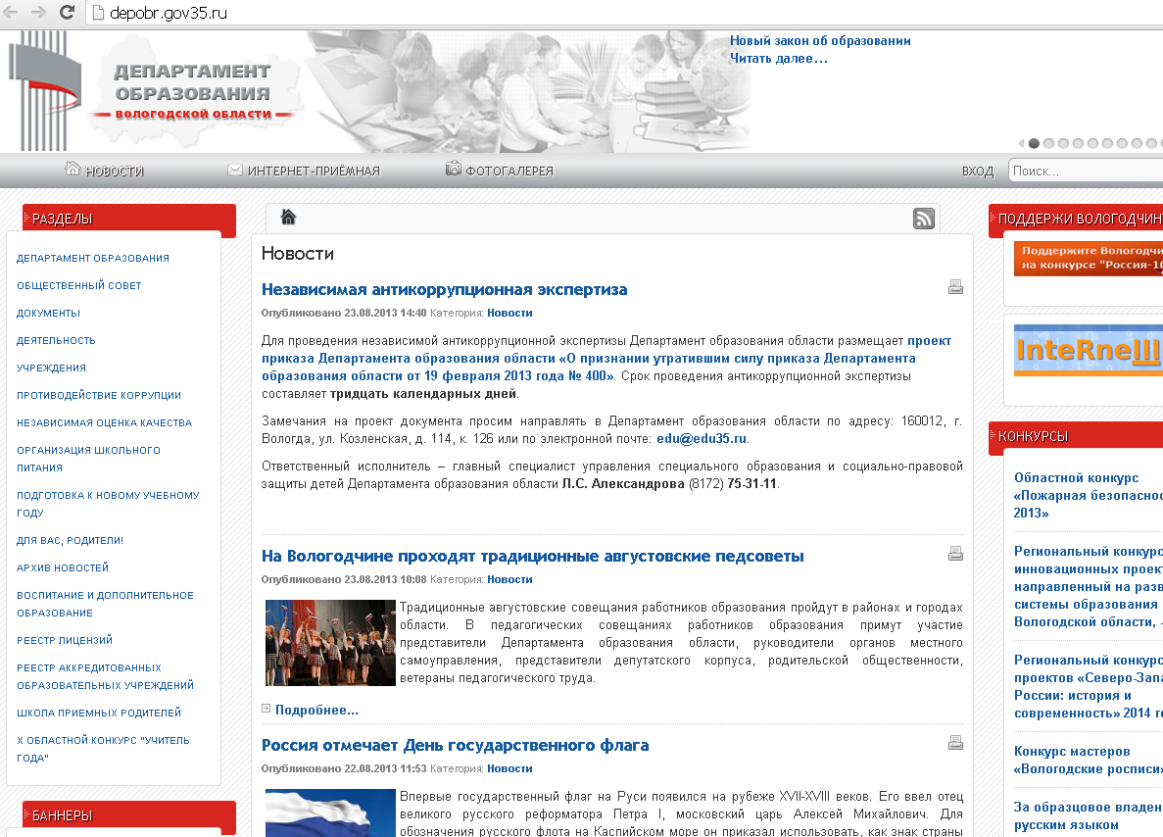

Требования к содержательному наполнению официального сайта
Ссылки на информационно-образовательные ресурсы
расположены в соответствующем разделе или представлены на главной странице сайта в виде баннеров
размещены работающие ссылки
открывают сайт, соответствующий названию ссылки
открывают главную страницу соответствующего сайта
Баннеры
Главная страница сайта
Notes:
Ссылки на информационные ресурсы должны быть:
расположены в соответствующем разделе или представлены на главной странице сайта в виде баннеров
работающими
должны открывать сайт, соответствующий названию ссылки
должны открывать главную страницу соответствующего сайта

Slide 8
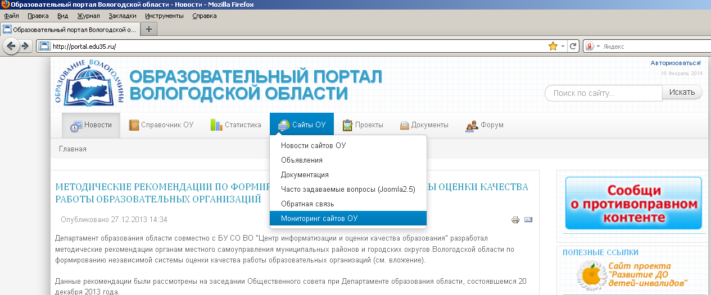
Образовательный портал Вологодской области
Notes:
Данные требования, а также требования к содержанию информации, размещаемой на официальных сайтах образовательных организаций, оформлены специалистами Центра в Методические рекомендации, которые неоднократно направлялись в МОУО, а также размещены на Образовательном портале Вологодской области по адресу portal.edu35.ru в разделе Сайты ОУ во вкладке Мониторинг сайтов.

Slide 9
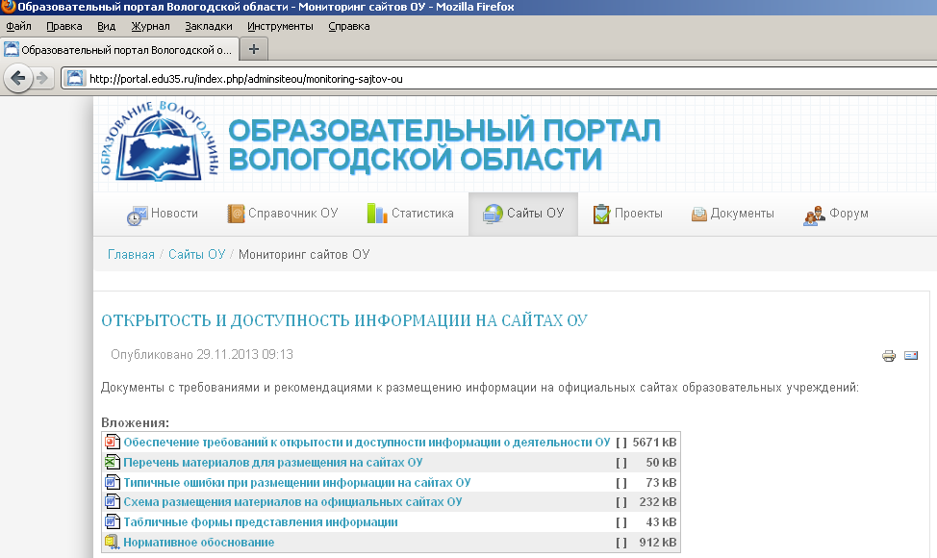
Образовательный портал Вологодской области
Notes:
Здесь размещены:
перечень информации, размещаемой на сайте;
схема размещения материалов;
рекомендуемые табличные формы предоставления информации;
типичные ошибки в размещении информации.

Slide 10
Результаты мониторинга развития сайтов ООО (по состоянию на 1 февраля 2016 года)
Количество показателей – 50.
Обновляемость сайтов в январе 2016 года – 100%.
Соответствие структуры федеральным требованиям – 46,6%.
Содержательное наполнение – 88,1% (79,8% - сентябрь 2015 года).
Количество школ, разместивших всю требуемую информацию – 53 (14,0%).
Notes:
Переходим собственно к результатам мониторинга развития сайтов ОБЩЕобразовательных организаций Вологодской области, проведенного в феврале этого года.
В настоящее время школы должны размещать на собственном официальном сайте 50 наименований информации, документов, ссылок.
В то же время отслеживается обновляемость материалов на сайтах. Так в январе 2016 года были обновлены материалы на сайтах всех школ области.
Около половины сайтов школ соответствуют федеральным требованиям к структуре сайтов. Однако приказ Рособрнадзора вступил в силу еще 29 мая 2014 года, а 53,4% школ так и не привели структуру своих сайтов в порядок.
По результатам мониторинга на сайтах школ Вологодской области размещено 88,1% информации. Это достойный результат, превышающий показатель сентябрьского мониторинга на 8,3%. Однако только 14% школ имеют всю требуемую информацию на своих сайтах.

Slide 11
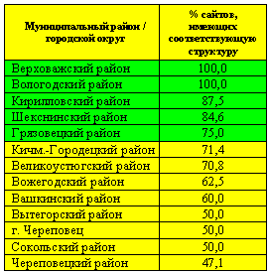
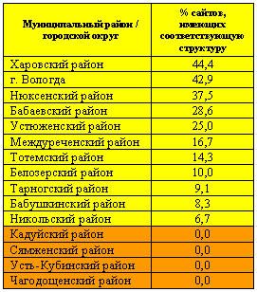
Процент ООО, имеющих структуру сайта, соответствующую федеральным требованиям
(по состоянию на 1 февраля 2016 года)
Выше 46,6%
Ниже 46,6%
Notes:
На слайде представлены муниципальные образования – лидеры по доле организаций, имеющих структуру сайта, соответствующую федеральным требованиям. Это Верховажский и Вологодский район. Также высокие показатели у Кирилловского, Шекснинского и Грязовецкого районов. К сожалению, есть и районы, в которых нет организаций, соблюдающих федеральные требования к структуре сайта. Это Кадуйский, Сямженский, Усть-Кубинский и Чагодощенский районы.

Slide 12
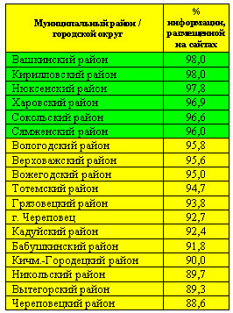
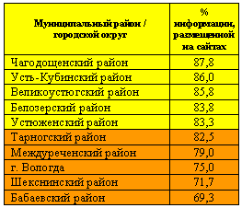
Содержательное наполнение сайтов ООО
(по состоянию на 1 февраля 2016 года)
Выше 88,1%
Ниже 88,1%
Notes:
По состоянию на 1 февраля 2016 года лидерами по размещению информации на сайтах школ являются Вашкинский, Кирилловский, Нюксенский, Харовский, Сокольский и Сямженский районы. На сайтах школ этих районов размещено 96 и более процентов требуемой информации. К муниципальным образованиям-аутсайдерам относятся Бабаевский, Шекснинский, Междуреченский, Тарногский районы, а также г. Вологда.

Slide 13
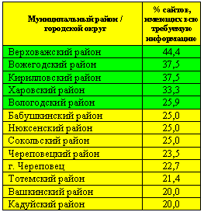
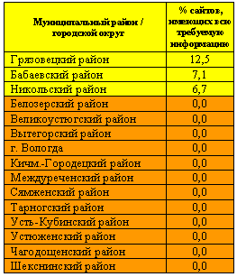
Процент ООО, разместивших всю требуемую информацию (по состоянию на 1 февраля 2016 года)
Выше 14,0%
Ниже 14,0%
Notes:
44,4% школ Верховажского района разместили на своих сайтах всю информацию. Также лидерами по этому показателю являются Вожегодский, Кирилловский, Харовский, Вологодский районы. Однако 12 муниципальных образований из 28 не имеют ни одной общеобразовательной организации, разместившей 100% требуемой информации.

Slide 14
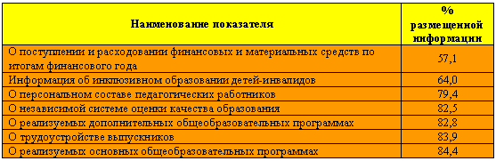
Наименее размещаемая информация
(по состоянию на 1 февраля 2016 года)
Notes:
Если смотреть по отдельным показателям, то менее всего школы области размещают информацию о поступлении и расходовании финансовых и материальных средств по итогам финансового года. Только 64% школ разместили на своих сайтах информацию об инклюзивном образовании детей-инвалидов.
При этом следует обратить внимание на то, что именно необходимо размещать по каждой позиции.
Рассмотрим персональный состав педагогических работников.
Во-первых, данная информация должна обновляться минимум с наступлением каждого учебного года. На сайтах школ до сих пор встречается информация о педагогическом составе на 2013-2014 учебный год. За это время педагогический коллектив мог полностью обновиться, но представлен в старом составе. Таким образом, если педагогический состав не актуален, то считается, что его нет на сайте.
Во-вторых, в Законе об образовании четко написано, что на сайте размещается информация о персональном составе педагогических работников с указанием уровня образования, квалификации и опыта работы, а Постановление Правительства № 582 дополняет, «в том числе фамилия, имя, отчество (при наличии) работника; занимаемая должность (должности); преподаваемые дисциплины; ученая степень (при наличии); ученое звание (при наличии); наименование направления подготовки и (или) специальности; данные о повышении квалификации и (или) профессиональной переподготовке (при наличии); общий стаж работы; стаж работы по специальности
Если по какому-либо документу представлена не вся требуемая информация, то считается, что его нет на сайте.

Slide 15
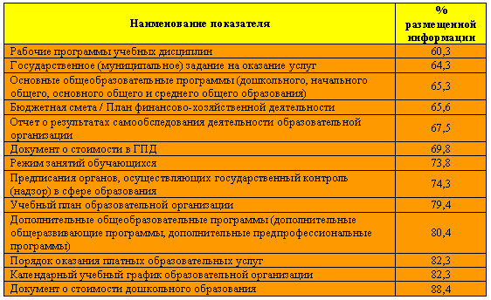
Наименее размещаемые документы
(по состоянию на 1 февраля 2016 года)
Notes:
Среди документов наименее размещаемыми являются рабочие программы учебных дисциплин – основная ошибка – их неактуальность
Государственное (муниципальное) задание в данный момент уже должно быть на 2016 год. Однако часто встречается документ на 2015 год или не утвержденный документ.
Ну и основная ошибка по документам в том, что они неправильно или вовсе не утверждены.
При этом хочется отметить, что специалисты Центра, считая, что документ (информация) не соответствует федеральным требованиям, пишут напротив каждого материала причину несоответствия, однако информация, видимо, не всегда доводится до образовательной организации.

Slide 16
БУ СО ВО «Центр информатизации и оценки качества образования»
Результаты мониторинга развития официальных сайтов общеобразовательных организаций Вологодской области в феврале 2016 года
Вологда, 2016 г.
Консультации по содержательному наполнению сайтов:
Осокин Игорь Владимирович, тел.: 71-80-38,
Гердт Наталья Альбертовна, тел.: 71-80-38.
Notes:
В целом можно отметить большую работу образовательных организаций по размещению информации на сайтах. Однако 100% информации должно быть размещено сайте каждой организации, структура сайта каждой организации должна соответствовать федеральным требованиям. Есть к чему расти.
В этом всегда готовы помогать специалисты Центра, которые осуществляют консультирование специалистов МОУО по содержательному наполнению сайтов. На слайде представлены телефоны, по которым можно проконсультироваться по каждому показателю мониторинга.
Спасибо за внимание!

